Slide 1
2026年城乡居民基本医疗保险集中缴费宣讲

Slide 2
2026年城乡居民基本医疗保险参保缴费宣讲
01
在连利好
02
缴费流程
03
就医指南
04
待遇政策

Slide 3
01
在连利好

Slide 4
在连利好
待遇有倾斜
住院零差别
趸缴有优惠
共济全国通
全程享便利
有礼等你来
新入学当年按照学制年数一次性趸缴保费，方便优惠。
大连家庭共济已实现本地、省内跨市、跨省共济的全覆盖
报销“门槛费”和报销比例都给出了更优惠的政策。
在全国定点医疗机构住院，医保结算享受和大连相同的报销待遇。
学校统一组织参保登记，缴费、申请医保码均可线上办理。
凭电子缴费凭证可领取流量礼包或意外伤害保险。

Slide 5
02
缴费流程

Slide 6
集中缴费方式
（一）通过“自然人社保缴费”微信小程序自助缴费。
（二）本地户籍人员持身份证或户口簿到农商银行、大连银行、邮储银行、中国银行、交通银行、农业银行、建设银行和工商银行任一网点办理缴费，支持现金和本行银行卡转账。
缴纳2026年度保费
缴费方式
30元补缴
（三）到所属代办单位通过扫码或现金缴费。

Slide 7
03
就医指南

Slide 8
就医指南
全市定点机构总数
目前，大学生可在我市794个有门诊统筹结算资质的定点医疗机构享受门诊医疗费用报销待遇，可在309家有住院结算资质的定点医疗机构享受住院医疗费用报销待遇。
就近定点机构情况
定点机构情况
请包保干部结合实际充实
定点信息如何查询
关注“大连市医保局”微信公众号，进入服务大厅➡点击“我要查”➡点击“定点医疗机构”，输入医疗机构名称即可查询定点机构级别、地址等信息。

Slide 9
就医指南
医保码申领
可通过国家医保服务平台App、“大连市医保局”微信公众号、支付宝或微信等多种渠道激活医保码。在定点医药机构就医结算时，医保码与实体社保卡具有同等效力，展码结算即可享受医保报销。
刷脸付
在已开通医保“刷脸”支付功能的医保定点医药机构就医，只需在缴费窗口终端屏幕“刷脸”即可完成医保结算。

Slide 10
就医指南
重要提示：
因医保跨统筹区无法自动接续，若大学生在异地参加2025年度城乡居民医保，在我市缴纳2026年度费用后，请务必于2026年1月起，通过“大连市医保局”微信公众号或线下经办窗口办医保关系转移，将异地居民医保转入我市。未及时办理将导致缴费记录断接，产生待遇等待期。
补缴30元

Slide 11
04
待遇政策

Slide 12
医保待遇政策
起付标准
待遇政策构成
统筹基金支付比例
支付限额

Slide 13
大学生普通门诊统筹待遇
人员类别 | 待遇类别 | 医院级别
 |  | 大医附一、附二、中心、中山 | 其他三级医院 | 二级 | 一级 | 传染病和精神疾病专科医院
大学生 | 年度累计起付标准 | 500元 | 350元 | 250元 | 150元
 | 支付比例 | 50% |  | 55% | 60%
 | 最高限额 | 500元

Slide 14
大学生住院医保待遇
人员 | 医院级别
 | 类别 | 大医附一、附二、中心、中山 | 其它三甲 | 其他三级医院 | 二级及专科 | 一级 | 基层医疗机构（家庭病床）、护理院
基本医保 | 起付标准 | 300元 |  |  | 200元 | 100元
 | 支付比例 | 75% |  |  | 85% | 90% | 95%
 | 最高限额 | 20万元
大病保险 | 起付标准 | 23800元（2025年度）
 | 支付比例 | 0-5万元60%；5-10万元65%；10万元以上70%
 | 最高限额 | 40万元

Slide 15
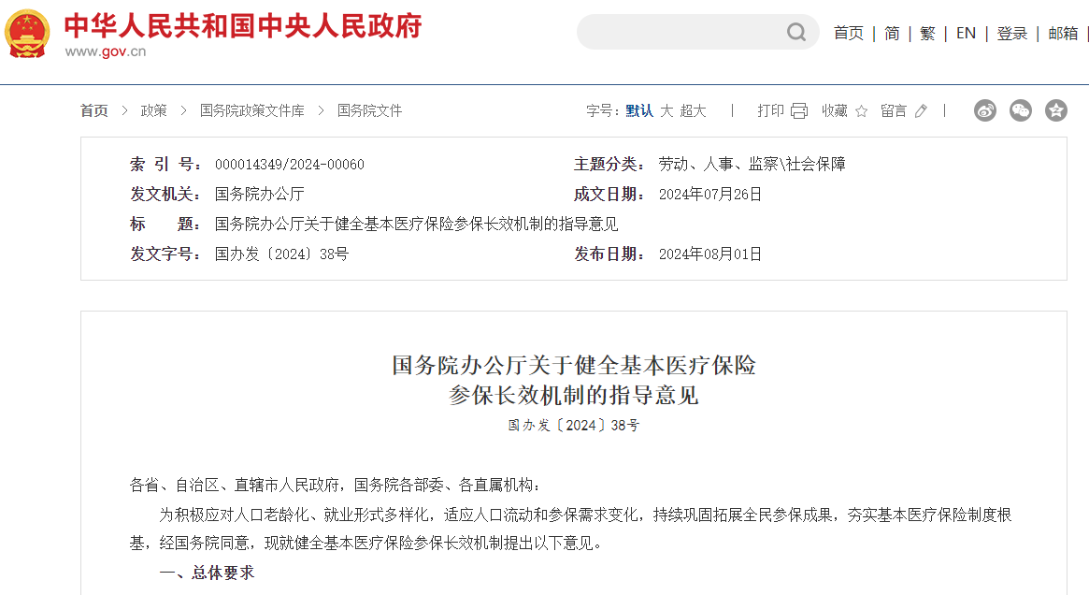
基本医疗保险参保长效机制

Slide 16
连续参保缴费激励约束机制
激励机制
约束机制
固定等待期：自2025年起，除新生儿等特殊群体外，对未在集中参保期内参保或未连续参保的人员，设置固定待遇等待期3个月。
参保激励：自2025年起，连续参保满4年，之后每连续参保1年，可提高大病保险最高支付限额4000元。
基金零报销激励：自2025年起，当年医保基金零报销，次年可提高大病保险最高支付限额。
变动等待期：未连续参保的，每多断保1年，增加变动待遇等待期1个月。变动待遇等待期可通过补缴修复。

Slide 17
典型案例
案例一：大一新生王某在2025年8月25日缴纳了2025年度保费，有3个月待遇等待期(即2025年8月26日至2025年11月25日)，自2025年11月26日起享受2025年度医保待遇。其在2026年度集中缴费期内缴纳2026年保费，自2026年1月1日起享受2026年医保待遇。
案例二：大一新生张某在2025年11月2日缴纳了2025年度和2026年度保费，虽然其在2026年度集中缴费期内缴费，但因未按时缴纳2025年度保费，仍有3个月待遇等待期(即2025年11月2日至2026年2月1日)，自2026年2月2日起享受2026年医保待遇。
案例三：在校大学生赵某在2025年度未参保缴费，于2025年11月2日缴纳2026年度保费，虽然其在2026年度集中缴费期内缴费，但因2025年断保，仍有3个月待遇等待期，自2026年4月1日起享受2026年医保待遇。

